Slide 1
KİMYASAL BAĞLAR

Slide 2
İki atom yan yana geldiklerinde elektronlar her iki atomun çekirdek ve elektronlarının etkisi altına girerler. Bu karşılıklı etkileşimler sonunda Oktet kuralına uygun olarak elektronlar yeniden düzenlenir.
Elektronların yeniden düzenlenmesi sırasında kimyasal bağlar meydana gelir.

Slide 3
Kimyasal Bağlar;
İyonik (elektrovalent) bağlar
Kovalent bağlar
Ko-ordinat (dative kovalent) bağlar
Hidrojen bağları
Metalik bağlar
Van der Waals kuvvetleri

Slide 4
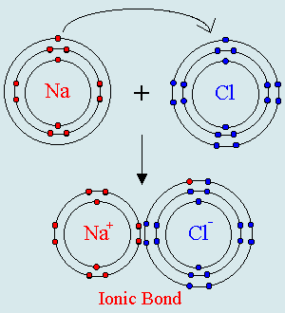
İyonik Bağlar
Atomlar, elektron kazanarak ya da kaybederek iyon adı verilen yüklü parçacıkları oluştururlar. Zıt yüklü iyonlar arasındaki çekim kuvveti sonucu olarak da iyonik bağlar oluşur.
katyon
anyon

Slide 5
Kovalant Bağlar
Elektronegatiflikleri (elektronegatiflik; bir atomun elektronları çekebilme becerisinin ölçüsüdür) aynı ya da yakın olan iki ya da daha fazla atom, tam bir elektron aktarımı olmaksızın elektronları paylaşarak soygaz yapısına ulaşırlar. Böylece atomlar arasında kovalent bağlar oluşur

Slide 6
Bir organik molekül, moleküldeki kovalent bağlara katılan atomların elektronegatifliklerine göre polar veya nonpolar (apolar) olabilir.

Slide 7
Oktet kuralına göre, hidrojen tek, oksijen 2, Azot 3, karbon ise 4 kovalent bağ yapabilir.

